Slide 1
GEVA-Sco

Slide 2
Pourquoi le GEVA-Sco ?
Passer d’une logique de demande à une logique d’évaluation des besoins
Respecter les missions de chacun
Viser l’équité territoriale par l’harmonisation des pratiques.

Slide 3
ECOLE : Elèves en difficultés Pédagogie différenciée
POUR RAPPEL !
PPRE (Projet Personnalisé de Réussite Educative)
Adaptations au sein de la classe / Information des parents sur les difficultés / Échanges en conseils de cycle, des maîtres…
RASED / PSYCHOLOGUE SCOLAIRE / MEDECIN SCOLAIRE
+ PAP (Projet d’Accueil Personnalisé)
Difficultés importantes, inquiétudes concernant l’orientation… / Échanges avec les parents / Échanges en conseils de cycle, des maîtres… Intervention RASED / Le psychologue scolaire
EQUIPE EDUCATIVE (Réunion de toutes les personnes concernées par l’élève en difficultés) sous la responsabilité du chef d’établissement
Difficultés persistantes (décalage important, inquiétudes concernant l’orientation…) // Projet de constitution d’un dossier Handicap (MDPH)
Les FAMILLES
SERVICES EXTERIEURS
(CAMSP, PMI, service hospitalier, médecin libéral UETA, orthophoniste…)
ENSEIGNANT REFERENT

Slide 4
Respecter les missions de chacun
L’équipe éducative :
Étudie la situation de l’enfant
Propose éventuellement une démarche vers la MDPH, complète alors le GEVA-Sco première demande
L’équipe de suivi de la scolarisation (ESS)
Assure le suivi des décisions de la MDPH
Facilite la mise en œuvre du PPS (Projet Personnalisé de Scolarisation)
Propose les aménagements nécessaires
L’équipe pluridisciplinaire de la MDPH
Evalue les compétences, les besoins et les mesures mises en œuvre
S'appuie notamment sur les observations relatives aux besoins et aux compétences de l’élève réalisées en situation scolaire (GEVA-Sco)
Propose un plan de compensation du handicap
L’enseignant référent
Informe et accompagne les familles, les équipes
Rassemble les différentes pièces du dossier MDPH (GEVA-Sco, bilans, demandes des parents…)
Réunit l’ESS, anime et rédige le compte-rendu de la réunion

Slide 5
Présentation du document
Un document :
Unique
Labellisé
Electronique
En 2 versions
Possibilité de réinitialiser le formulaire
Notes:
Il est absolument indispensable qu’il soit renseigné de manière précise et exhaustive afin que la commission de la CDAPH puisse se positionner sur la situation scolaire et définir le PPS .La MDPH se réservera le droit de demander un complément ou de rejeter la demande s’il est peu renseigné.
Il est nécessaire d’identifier les personnes-ressources

Slide 6
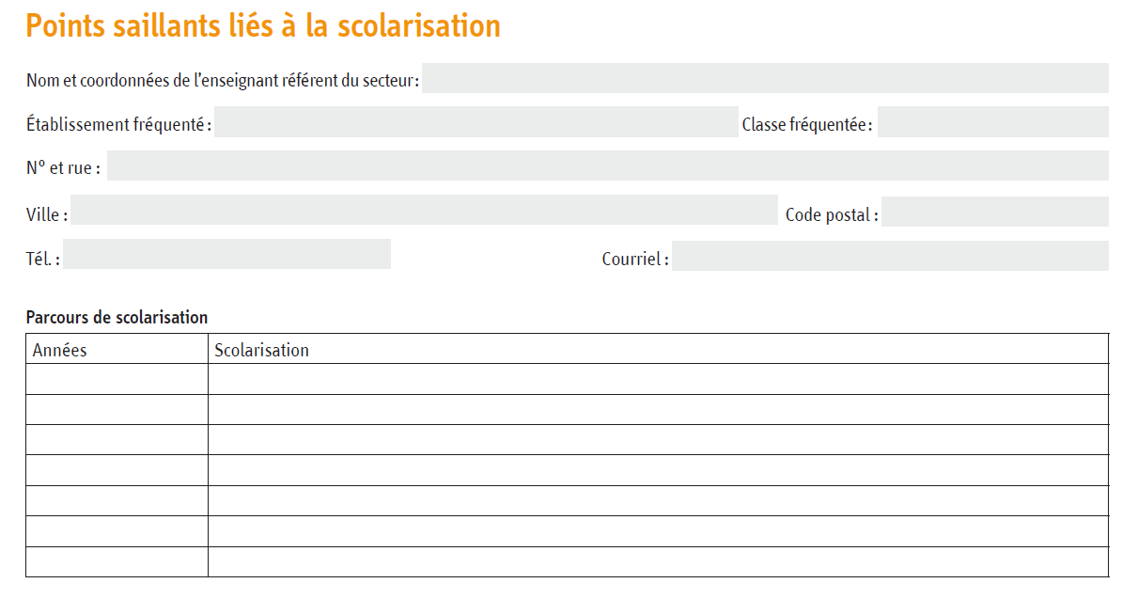
Volet scolarisation
Coordonnées
Parcours de scolarisation

Slide 7
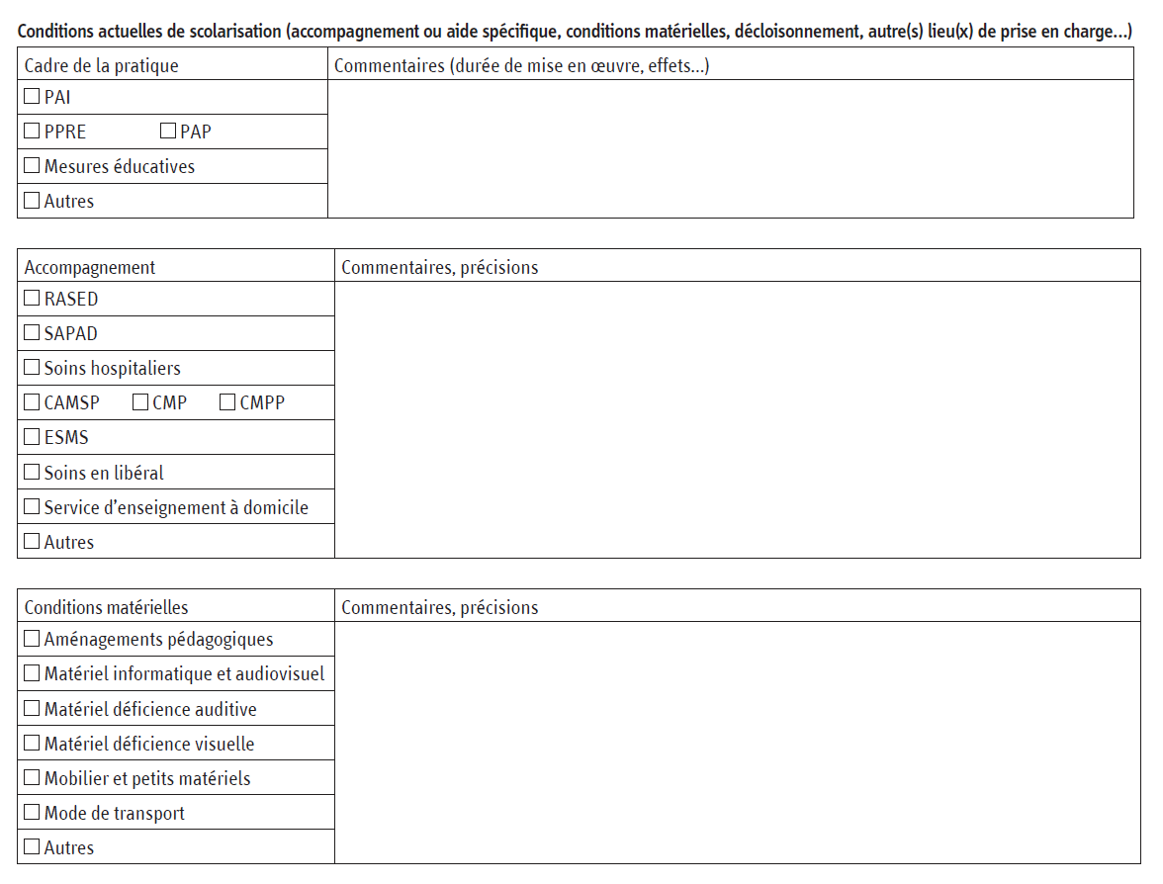
Les conditions de scolarisation sont décrites en 3 blocs
La description de la situation de l’élève handicapé prend en compte :
• les facilitateurs : ils doivent être identifiés (aménagements pédagogiques déjà mis en place, existence d’un PPRE, d’un PAI, ainsi que toute autre modalité de soutien),

Slide 8
Volet autonomie
La description de la situation de l’élève handicapé doit prendre en compte les obstacles (accessibilité des locaux, environnement scolaire particulier), et doit être complétée au regard de l'autonomie d'un enfant du même âge
Certaines activités peuvent également justifier des mesures spécifiques pour leur réalisation en milieu scolaire. Ces tâches et activités ressortent des domaines «Tâches et exigences générales, relation avec autrui»
«Mobilité, manipulation»,
«Entretien personnel», et
«Communication».
Le GEVA-sco a vocation à être utilisé «de la maternelle aux classes préparatoires »

Slide 9
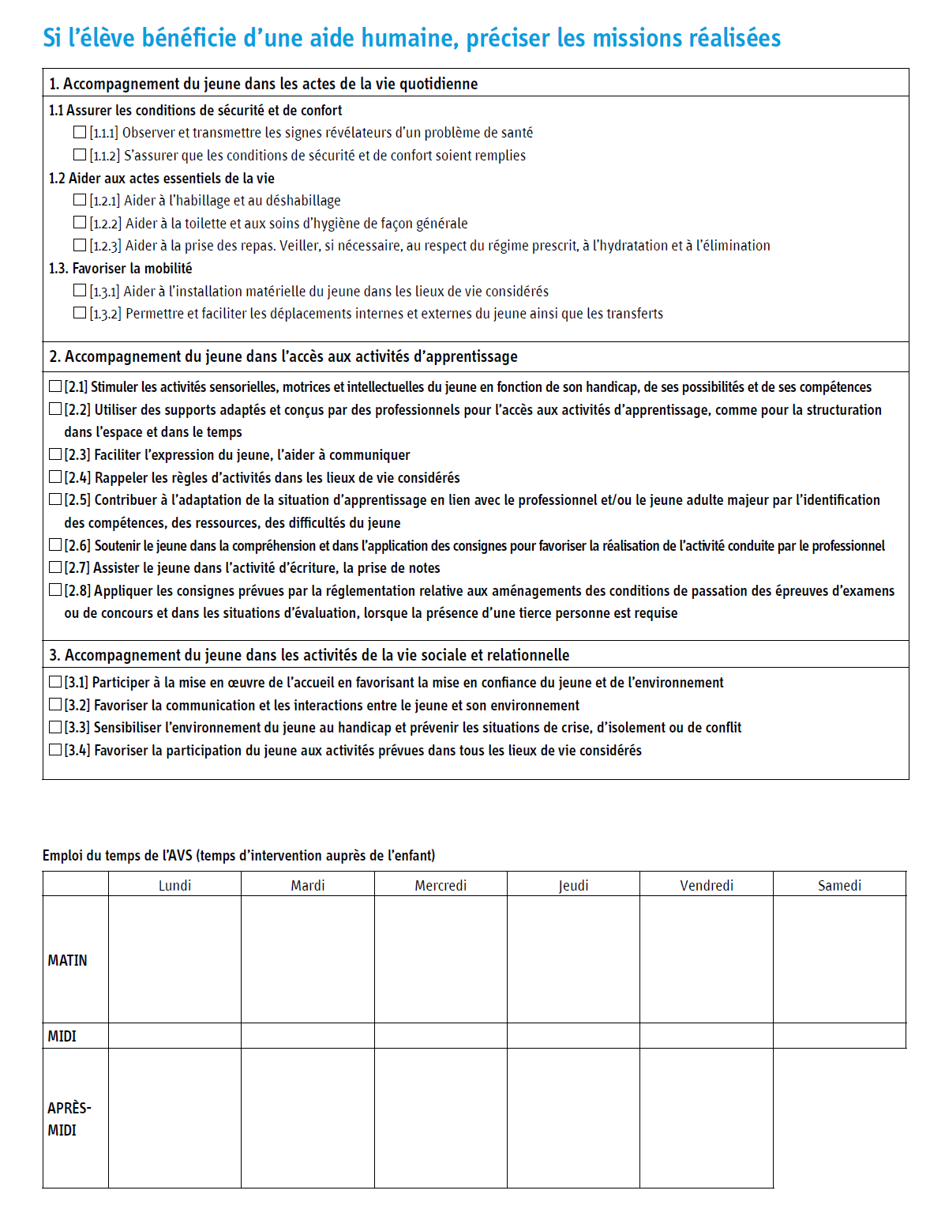
GEVA-Sco réexamen
Concernant l’aide humaine, un protocole est joint en annexe

Slide 10
Bilan
Parties complétées pendant l’ESS par l’enseignant référent
Il s’agit d’indiquer la pertinence des adaptations mises en place en classe, de l’aide humaine, du dispositif de scolarisation .
Quelles évolutions sont remarquées chez l’élève ? Quel projet a-t-il, dans la poursuite de sa scolarité, dans son avenir professionnel ?

